Slide 1
CSEG516 강화학습개론 프로젝트
PPO를 통한 Connexion 학습
20201546 강효규 20211573 이재혁
Github : https://github.com/duram21

Slide 2
목차
프로젝트 선정 동기
프로젝트 주제 및 목표
실험 환경 및 데이터셋 정의
실험 결과
토의 및 결론

Slide 3
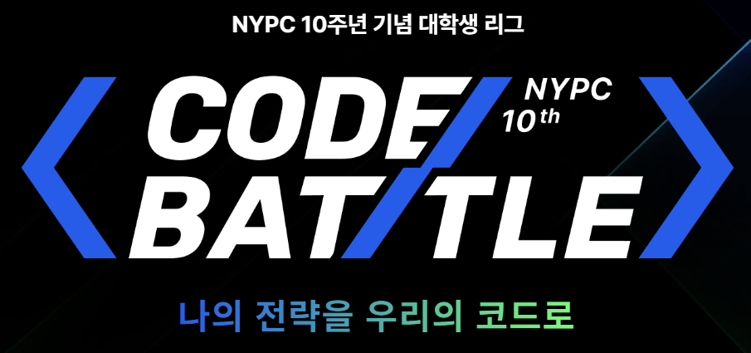
프로젝트 선정 동기
2025 NYPC CODE BATTLE(https://battle.nypc.co.kr/ko) 본선에 진출(상위 3.5%)하여 Connexion이라는 문제를 만났다.
해당 대회에서는 휴리스틱 알고리즘을 이용하여 AI 봇을 만들어 다른 팀과 경쟁했다.
아쉽게 수상을 하지 못해 아쉬움이 남아 "강화학습을 이용해 AI 봇을 개선할 수 없을까?"라는 생각의 연장선으로 Connexion을 주제로 선정하였다.

Slide 4
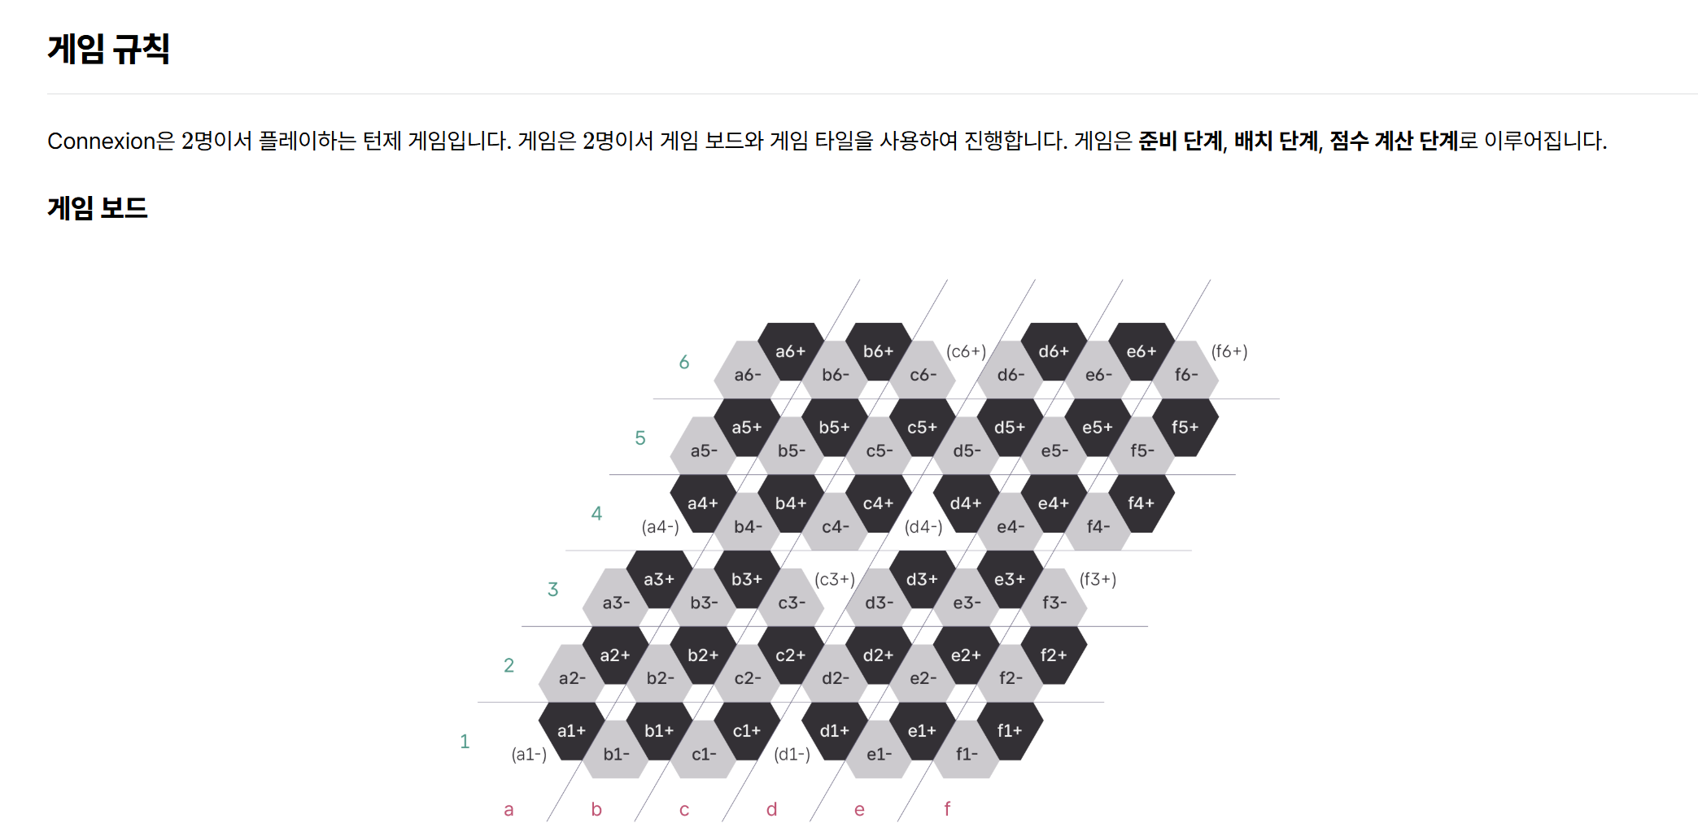
프로젝트 주제 - Connexion

Slide 5
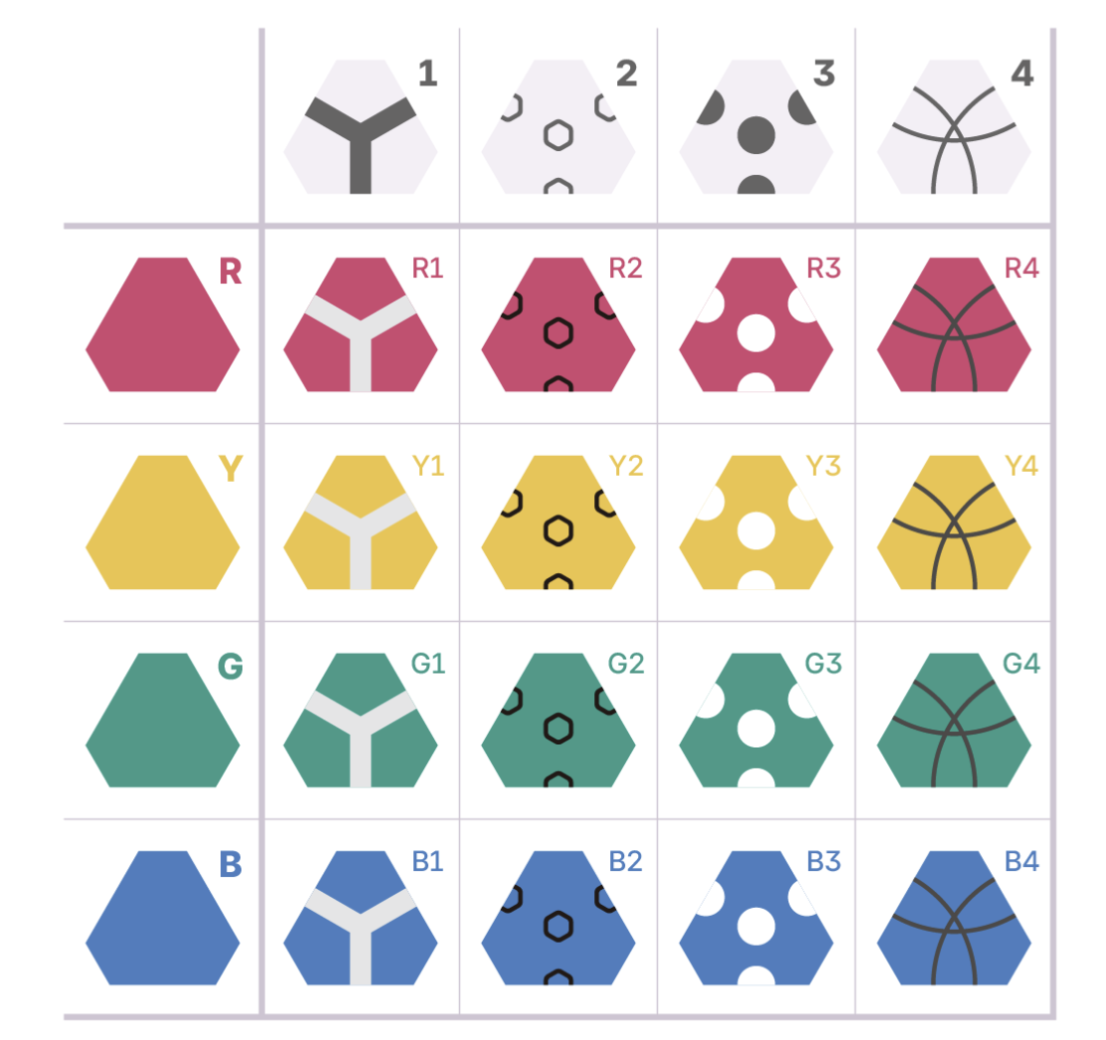


프로젝트 주제 - Connexion
두 명의 플레이어가 번갈아가며 게임판의 빈 곳에 타일을 놓으며 게임을 진행합니다.
게임 판의 타일은 서로 다른 색과 문양이 4종류씩 존재하여 총 16가지 종류가 존재합니다.
타일을 놓으며 연결된 같은 문양 타일이 클수록 선공이 점수를 얻고, 연결된 같은 색의 타일이 커질수록 후공이 점수를 얻습니다.
각 타일종류마다 2개씩 각 플레이어는 32개의 타일을 가지고 시작합니다.

Slide 6
프로젝트 주제 - Connexion
점수가 계산되는 방식은 다음과 같습니다.
인접한 두 칸에 놓인 타일이 같은 색이면 두 타일은 색으로 연결, 같은 문양이면 문양으로 연결되어 있습니다.
다음 두 가지 방법 중 편한 방법을 택해서 점수 계산을 진행합니다. 두 방법으로 계산된 점수는 같습니다. 두 사람 중 점수가 높은 사람이 승리하며, 점수가 같으면 무승부입니다.
선공과 후공은 각자 다른 방법으로 타일들을 그룹으로 나눕니다.
선공: 같은 문양으로 연결을 따라 도달할 수 있는 타일 전체를 한 그룹으로 묶습니다.
후공: 같은 색으로 연결을 따라 도달할 수 있는 타일 전체를 한 그룹으로 묶습니다.
각 그룹의 점수는 (그룹에 속한 타일 개수)의 제곱입니다. 모든 그룹의 점수 합이 각 플레이어의 점수가 됩니다.

Slide 7
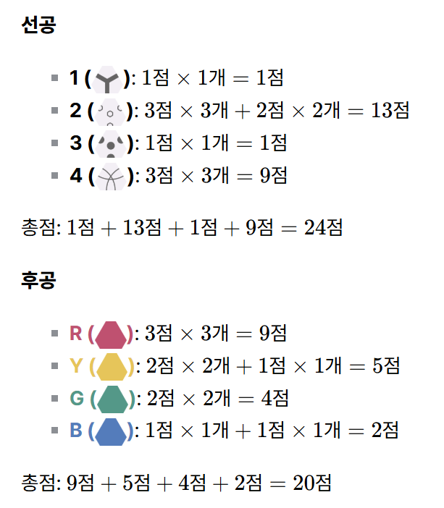
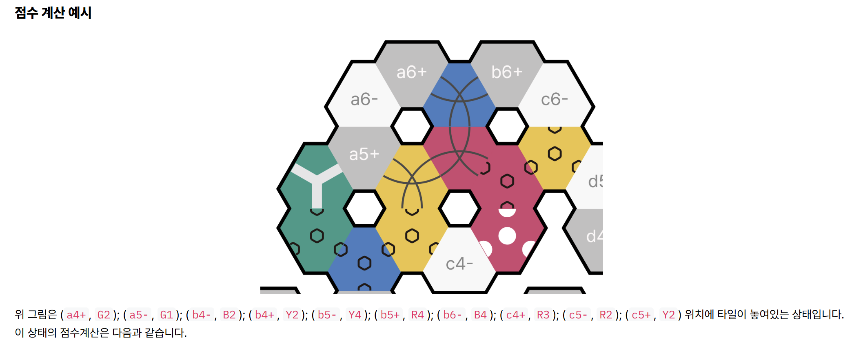
프로젝트 주제 - Connexion

Slide 8

프로젝트 주제 - Connexion
자세한 정의는 아래의 공식 설명 영상으로 보충하겠습니다.

Slide 9
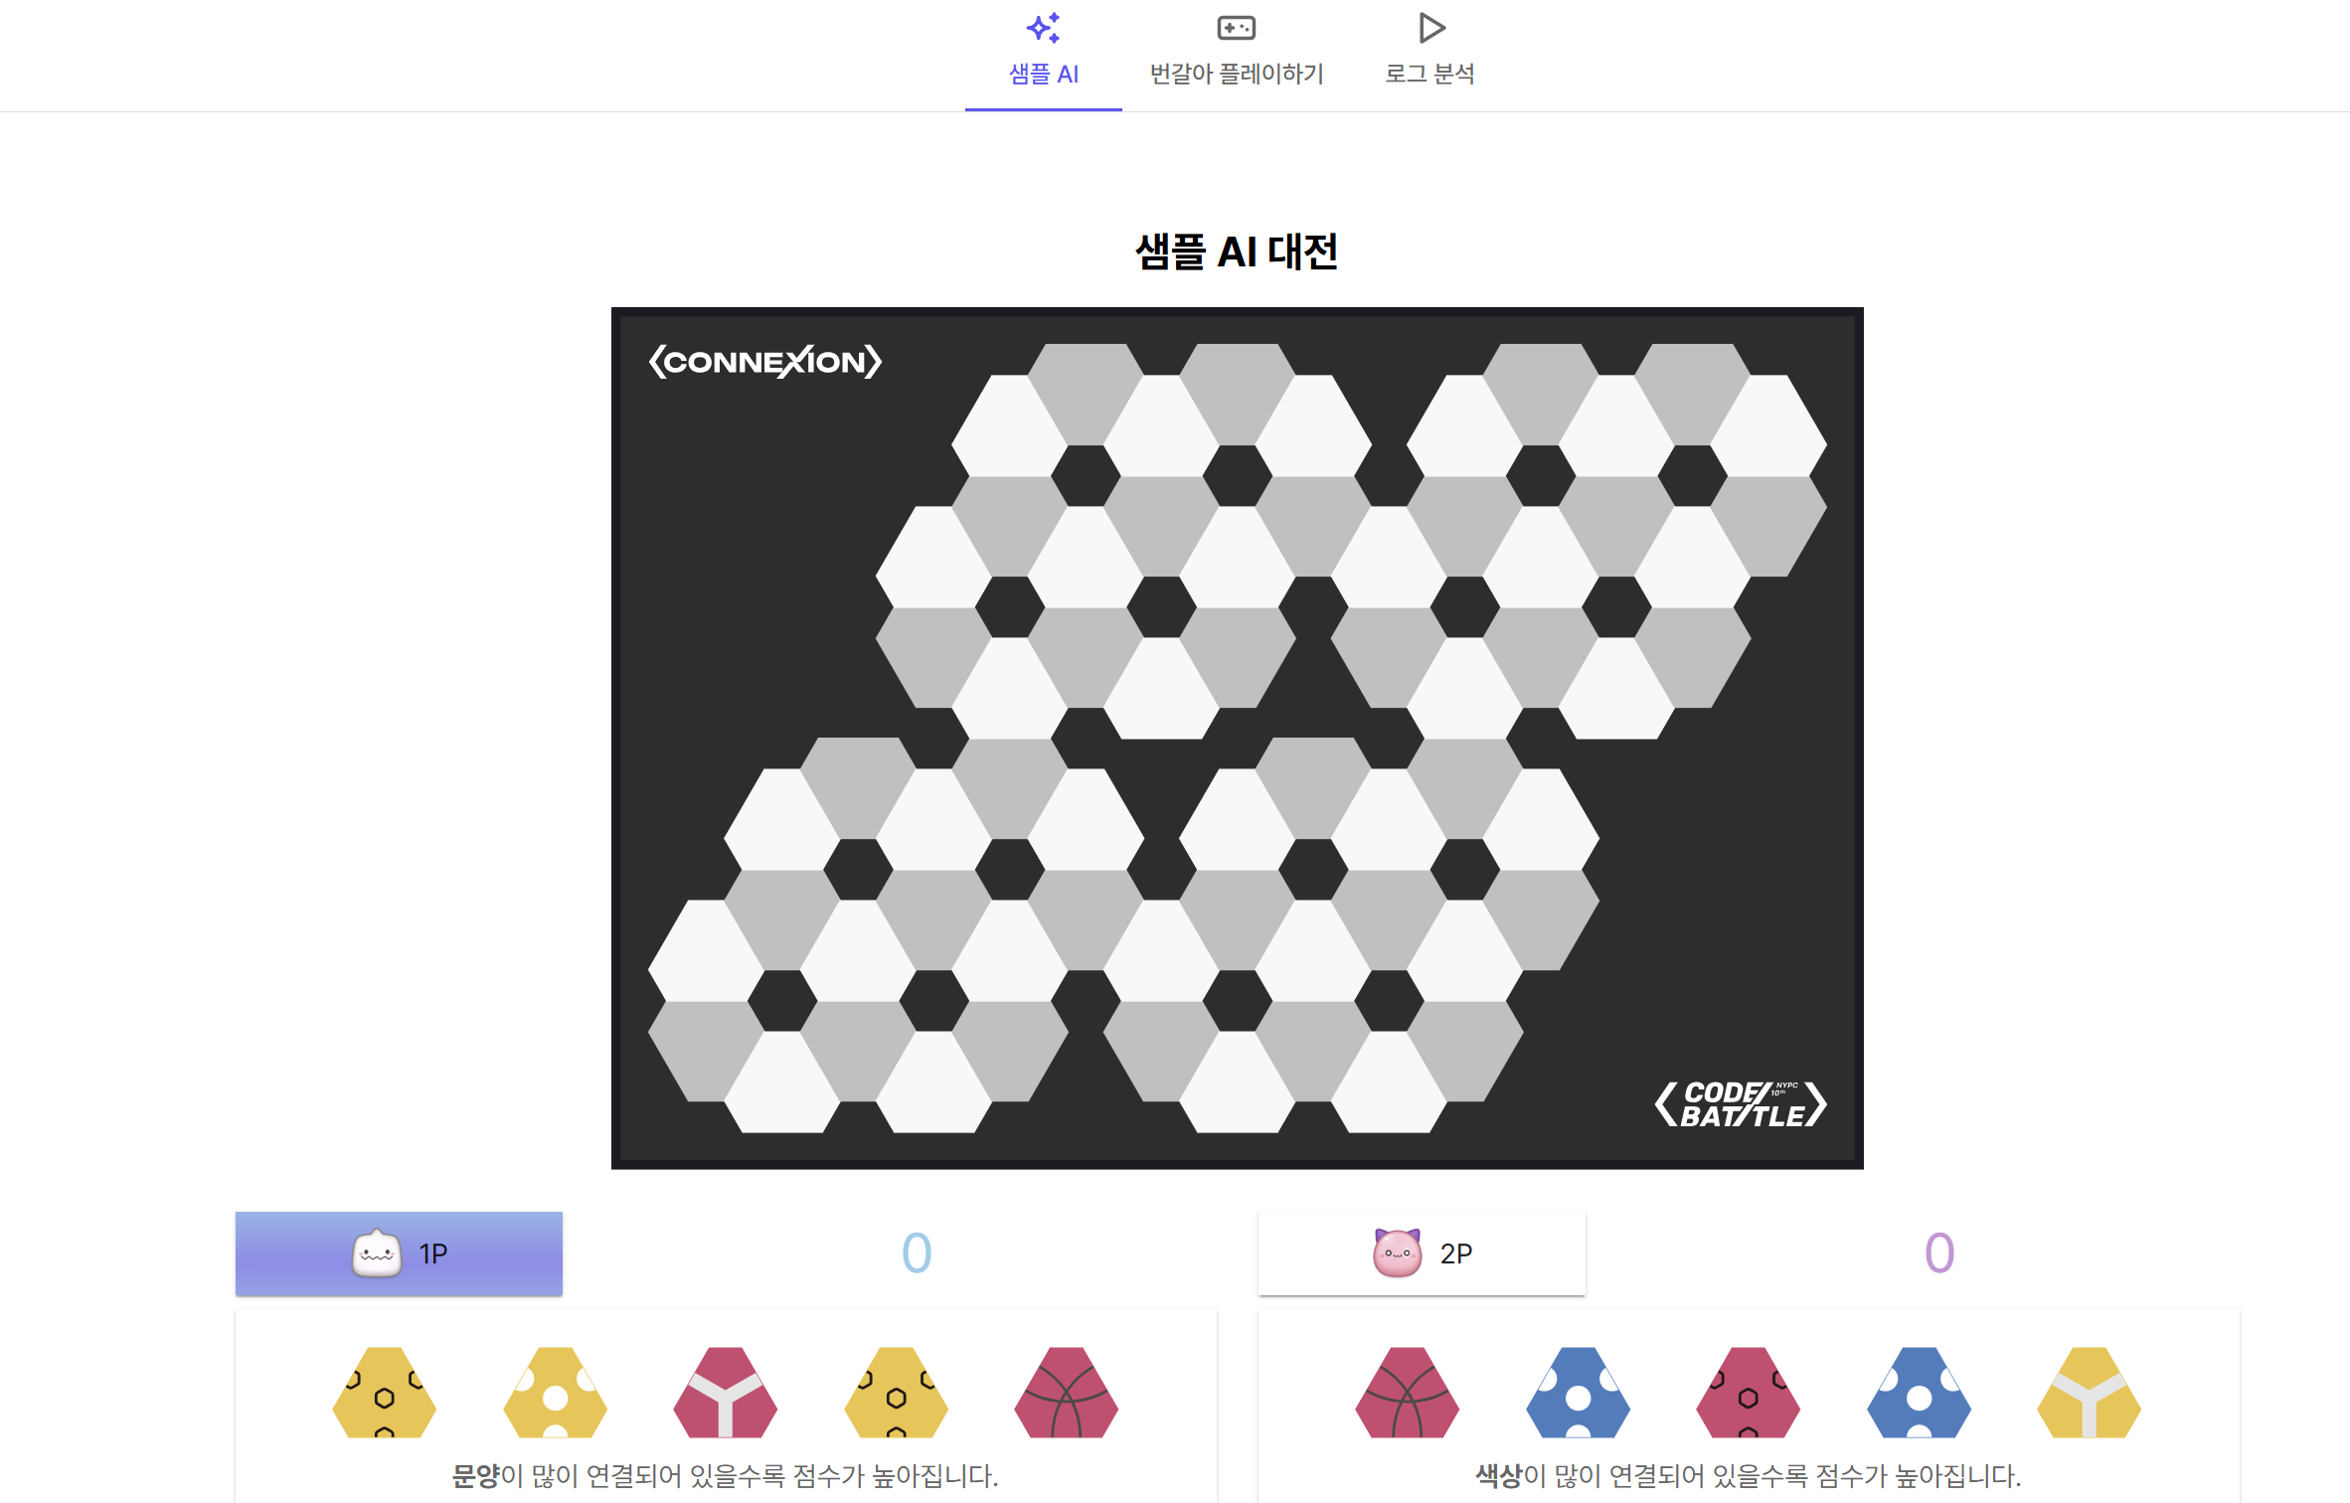
프로젝트 주제 - Connexion
공식사이트에서 샘플 AI와 대결하거나 직접 플레이 해 볼 수 있습니다.

Slide 10
프로젝트 및 목표
Connexion에 대한 환경을 정의하고 PPO 알고리즘을 통해 Connexion을 학습한다.
상대 Agent AI를 난이도에 비례하여 세 종류로 나누고 강화학습의 성능을 측정한다.
무작위한 위치에 무작위한 패를 선택하는 AI (Random Bot)
현재 가능한 수 중 얻을 수 있는 점수가 가장 큰 수를 선택하는 AI (Sample Bot)
대회 본선에서 구현한 휴리스틱 알고리즘 AI (Heuristic Bot)
vs Herustic Bot에서 70% 이상의 승률을 가지도록 Agent를 학습

Slide 11
환경 및 데이터셋 정의
상태(Observation) 공간 구조
보드게임의 상태를 하나의 실수 벡터로 인코딩
구성 요소
보드 기반 : 6칸 * 6칸 * 16차원 = 1024차원
손패 관련 : 5개 * 16 = 80차원
상대 손패 관련 : 5개 * 16 = 80차원
최종 관측 차원: 1024 + 80 + 80 = 1184 차원
현재 보드가 어떤 연결된 구조를 가지고 있는지 까지 상태 벡터에 직접 포함해, 에이전트가 연결성 기반 점수 구조를 더 쉽게 학습할 수 있도록 했다. 또한 나와 상대방의 남아있는 타일까지 포함하여 인코딩

Slide 12
환경 및 데이터셋 정의
피처 | 의미 | 넣은 이유
색 one-hot (R, G, B, Y) | 해당 칸 타일의 색을 one-hot으로 표현 | 색별로 클러스터를 만드는 것이 SECOND(색 점수)에게 중요. 에이전트가 색 패턴과 잠재 점수를 구분할 수 있도록 하기 위함
문양 one-hot (1, 2, 3, 4) | 해당 칸 타일의 문양(심볼)을 one-hot으로 표현 | 문양 클러스터는 FIRST(문양 점수)의 핵심. 어떤 문양 위주로 라인이 형성되는지 파악하게 하기 위함
owner 플래그 (-1, 0, 1) | 내 돌이면 1, 상대 돌이면 -1, 빈칸/미정이면 0 | 같은 패턴이라도 ‘누구의 점수인지’가 다름. 내 라인 vs 상대 라인을 명확히 구분하여 공격/수비 전략을 학습시키기 위함
occupancy (0 또는 1) | 비어 있으면 0, 돌이 있으면 1 | 보드 점유 상태를 빠르게 파악, ‘둘 수 있는 자리 vs 이미 막힌 자리’를 구분하는 기본 정보
타일 기본 속성

Slide 13
환경 및 데이터셋 정의
피처 | 의미 | 넣은 이유
empty_neighbors / 3.0 | 해당 칸 기준 인접한 칸들 중 빈칸의 개수를 3.0으로 나누어 정규화 | 주변에 빈칸이 많으면 확장성이 좋은 자리, 적으면 막힌 자리임. 국소적인 “확장 가능성”을 알려줘서, 나중에 클러스터를 더 키우기 좋은 위치를 선호하도록 하기 위함
문양 컴포넌트 크기 / 32.0 | FIRST(문양 기준) DSU에서, 이 칸이 속한 문양 컴포넌트의 크기를 32로 나눈 값 | FIRST 입장에서는 “문양 클러스터 크기 제곱”이 점수. 지금 칸이 속한 문양 연결이 얼마나 큰지 알려줘, 이 클러스터를 더 키우는 수를 우선순위 높게 보도록 하기 위함
색 컴포넌트 크기 / 32.0 | SECOND(색 기준) DSU에서, 이 칸이 속한 색 컴포넌트의 크기를 32로 나눈 값 | SECOND 입장에서는 색 클러스터가 점수가 됨. “이 칸을 포함하는 색 연결이 얼마나 성장했는지”를 알려 줘서, 색 라인을 더 키우거나 상대의 색 라인을 막는 전략을 학습하게 하기 위함
구조/연결성 정보

Slide 14
환경 및 데이터셋 정의
피처 | 의미 | 넣은 이유
my_best_delta / SCORE_SCALE (clip[-1,1]) | “내가 이 칸에 둘 수 있는 모든 타일 중 가장 좋은 타일을 뒀을 때의 ((my_score - opp_score)) 증가량 근사치 | 한 칸이 가장 잘 쓸 경우 어느 정도 가치가 있는지를 미리 보여주는, 일종의 휴리스틱 Q-value. 로컬 장단점을 빠르게 학습하도록 돕는 shaping 역할
opp_best_delta / SCORE_SCALE (clip[-1,1]) | “상대가 이 칸에 둘 수 있는 모든 타일 중 가장 위험한 타일을 뒀을 때의 점수 변화 (내 입장에서는 손해가 큰 값) | 상대가 이 칸을 차지했을 때 얼마나 위험한지를 표현. 지금 막지 않으면 나중에 크게 손해 보는 자리를 인식하게 해서, 수비/견제 수를 학습하도록 하기 위함
잠재 가치

Slide 15
환경 및 데이터셋 정의
추가 환경 세팅
손패 및 남은 타일 feature도 추가하여 작업
에이전트는 실제로 무엇을 들고 있는지에 따라 선택 가능한 전략이 달라짐
“상대가 다음에 어떤 색/문양으로 역습할 수 있는지”까지 고려하는 플레이를 학습
진행도 feature도 추가하여 작업
현재까지 보드에 놓인 타일 수를 추가하여 게임이 초반/중반/후반 어디쯤인지 나타내는 진행도 추가
진행도에 따라 장기적 이득 / 단기적 이득을 중요하시 하는 전략을 학습

Slide 16
PPO 알고리즘
Connexion 프로젝트에서 PPO 알고리즘을 선택하였다.
Policy gradient 계열은 stochastic policy를 따르기 때문에 exploration을 자연스럽게 수행하여 변칙적인 수에 대한 학습하기에 용이하다.
Self-Play 방식 호환 : PPO는 On-Plicy 알고리즘이기 때문에 플레이한 데이터를 가지고 학습한다. 초반에는 random, 중간에는 sample, 이후에는 heuristic bot & self-play 봇과 학습을 진행하기 때문에 상대가 계속 변하는 환경에서 안정적으로 학습할 수 있다.
Clipped Objective를 통한 안정적인 업데이트로 정책이 한 번에 급격하게 바뀌지 않게 만들어 준다. 장시간 학습이 필요한 본 프로젝트에서 학습이 발산하지 않고 꾸준히 우상향 하도록 유도할 수 있다.

Slide 17
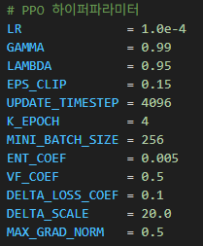
Hyperparameter
Discount & Advantage
GAMMA : return / TD-error 계산에 직접 사용
LAMBDA : GAE를 통한 advangae 추정할 때 포함
Clipping Optimization
CLIP_EPS : PPO clip epsilon
LR : Adam Learning rate
EPOCHS : 같은 rollout 데이터를 몇 번 반복하여 학습하는 지
MINIBATCH_SIZE : PPO 업데이트의 mini batch 크기
MAX_GRAD_NORM : clip_grad_norm_ 에 포함되는 값
Loss weight
ENF_COEF : entropy term에 곱해지는 계수
VF_COEF : value Function 학습 중요도

Slide 18
Action space
에이전트의 행동은 discrete space로, 크기는 320이다.
손패 슬롯 인덱스 : slot ∈ {0, …, 4}
보드 칸 index : cell_idx ∈ {0, …, 63}
게임 규칙상 (1) 현재 손패 길이보다 큰 슬롯 인덱스를 선택하거나, (2) 이미 타일이 놓인 칸을 선택하는 행동은 불가능하다.
이러한 규칙 위반 행동은 유효한 행동 집합에 포함되지 않으므로, 각 상태 s마다 길이 320의 Boolean 벡터를 생성하여 가능한 행동을 표시한다(action masking). 이를 통해 항상 규칙상 유효한 행동 후보들에 대해서만 정책 확률을 분배한다.

Slide 19

보상 함수 및 점수 계산
각 step이 끝날 때 현재 점수 차 cur_diff를 계산하고 이전 step까지의 점수 차 prev_diff와의 차이를 이용하여 보상을 정의한다.
Δ=curr_diff − prev_diff
기본 step 보상 :
에피소드 종료 시
curr_diff > 0 (승리) +1.0
curr_diff < 0 (패배) -1.0
first_score(심볼 기준 점수)
tid % 4가 같은 컴포넌트 크기 제곱의 합
second_score(색 기준 점수)
tid // 4가 같은 컴포넌트 크기 제곱의 합
현재 agent는 First player로 최적화하고자 하는 값은 다음과 같은 점수 차이이다.
diff = first_score – second_score
희소 보상 문제를 해결하기 위해 매 턴 점수 차이의 변화량을 보상으로 제공하는 Reward Shaping을 적용하였다. 점수는 Union-Find 알고리즘을 통해 계산된 연결 그룹 크기의 제곱합으로 정의되며, 학습 안정성을 위해 보상 값을 [-2, 2] 범위로 정규화(Normalization)하였다. 최종적으로 게임 결과에 따른 보너스를 부여하여 agent가 승리하는 전략을 학습하도록 유도하였다.

Slide 20

Opponent Agent Policy
^{Random policy}
현재 손패와 빈 칸 조합 중 하나를 균등 분포로 선택한다.
^{Heuristic policy}
^{상대는 색 기준 연결을 극대화하는 방향으로 수를 둔다.}
local_score(공격 점수) : 자신의 타일을 두었을 때의 색 기반 지역 점수
Center_bonus : 인접 칸 개수에 비례하는 보너스 (모서리 < 중앙)
defense (방어 점수) : 상대가 해당 칸에 두었을 때의 공격 점수의 최댓값
^{Self-play}
일정 episode 이후에는, 현재까지 학습된 policy를 별도의 opponent 모델로 유지하고 일부 에피소드에서 이 모델을 opponent policy로 사용한다. 이는 주기적으로 갱신되며 현재 모델이 강한 휴리스틱 상대를 어느정도 뛰어 넘는 성능을 보일 때 업데이트 된다.

Slide 21
구현 환경
OS : Windows 11
CPU : Intel(R) Core(TM) i5-14400(2.50 GHz)
GPU : NVIDIA GeForce RTX 4060 8GB
Framework
Python 3.11.9
PyTorch : 2.5.1+cu121
NumPy : 2.3.3
CUDA Toolkit version: 12.8

Slide 22
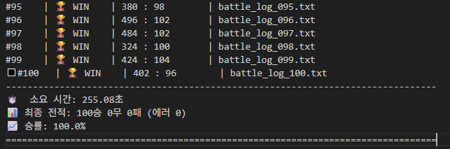
평가 방식 & 비교 조건
NYPC 본선 테스팅 툴(CLI)을 수정하여 두 agent를 대결하고 얻은 승률을 성능 지표로 하였다.
random bot(random-code.py), sample bot(sample-code.py), heuristic bot(strong.py) 세 종류의 상대 agent의 대결을 하여 각 성능을 측정하였다.

Slide 23
Agent Architecture
ResNet 기반 Actor-Critic
하나의 공유 ResNet Backbone 위에 정책/가치/점수변화 예측 세가지 헤드를 올린 구조
보드 인코더
Conv2d(16 -> 128, 3x3) + Batchnorm + ReLU
ResBlock 5개
각 ResBlock: Conv → BN → ReLU → Conv → BN + skip connection
손패 인코더
Linear(160 -> 128) + ReLU
정책 헤드
보드 feature에 Conv2d(128 → 32, 1×1) + BN + ReLU
Flatten(32×8×8) 후 손패 임베딩(128)과 concat
Linear(32*8*8 + 128 → 320) → 각 행동 logit 출력 (320은 action space의 크기)

Slide 24
Agent Architecture
가치 헤드 (Critic)
보드 feature에 Conv2d(128 → 8, 1×1) + BN + ReLU
Flatten(8×8×8) 후 손패 임베딩과 concat
Linear(8*8*8 + 128 → 256) + ReLU → Linear(256 → 1) → V(s)
보조 Δ 헤드 (delta_head)
정책 입력(feature)을 다시 MLP에 통과
Linear(actor_in_dim → actor_in_dim) + ReLU
Linear(actor_in_dim → act_dim) + Tanh
각 행동별 예상 점수 변화를 Tanh 함수에 넣어 [-1, 1] 구간으로 예측

Slide 25
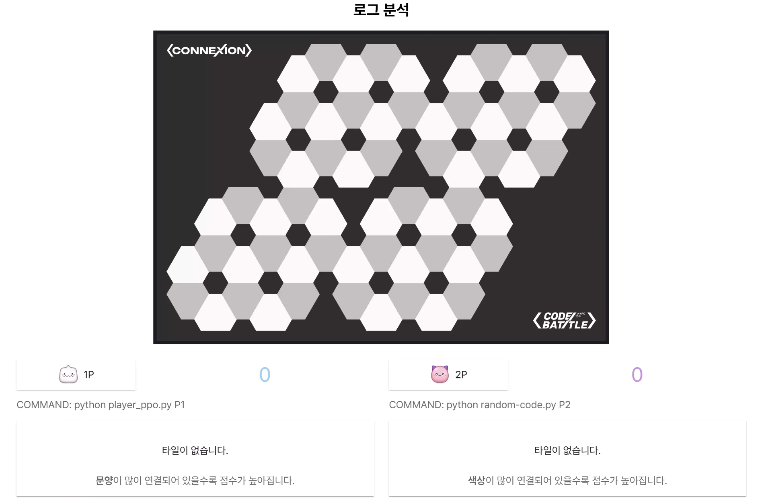
실험 결과 예시 로그
아래와 같은 gui 환경에서 agent와의 여러 게임 결과를 확인할 수 있다.
랜덤 agent와의 승리 로그
랜덤 agent는 게임의 전략을 전혀 학습하지 못해 같은 색의 타일을 연결하지 않고, PPO agent는 같은 문양을 연결하는 전략을 통해 큰 점수차로 이기는 모습을 보여주고 있다.

Slide 26
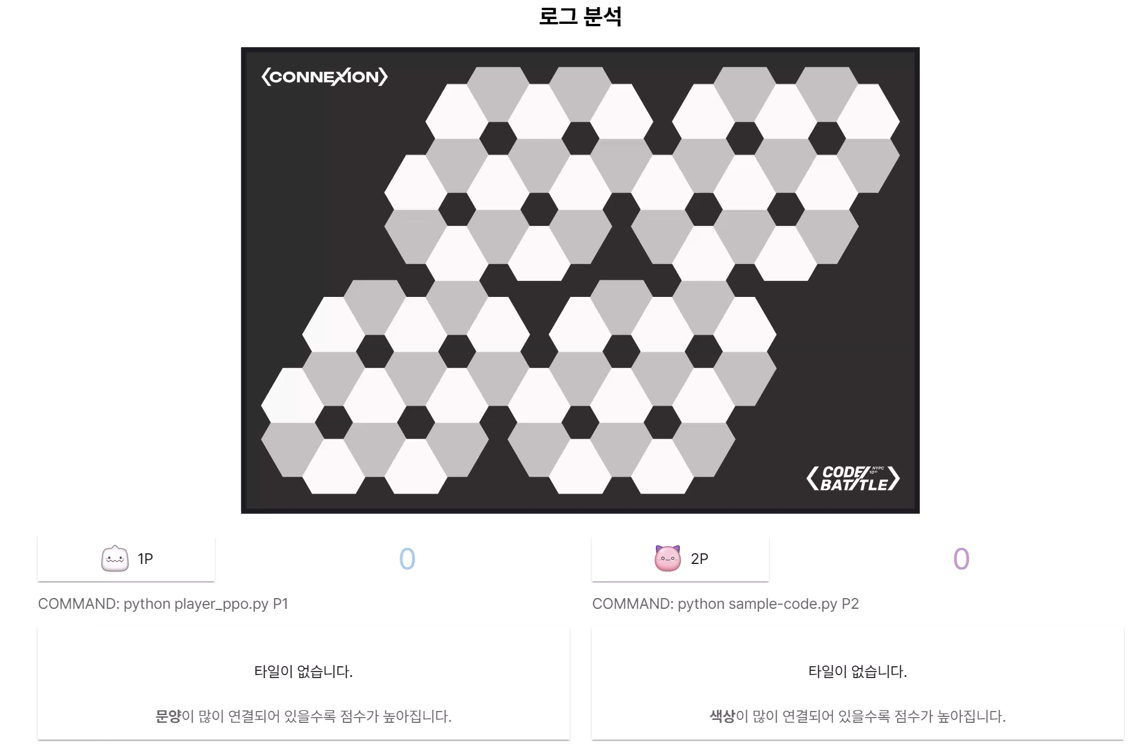
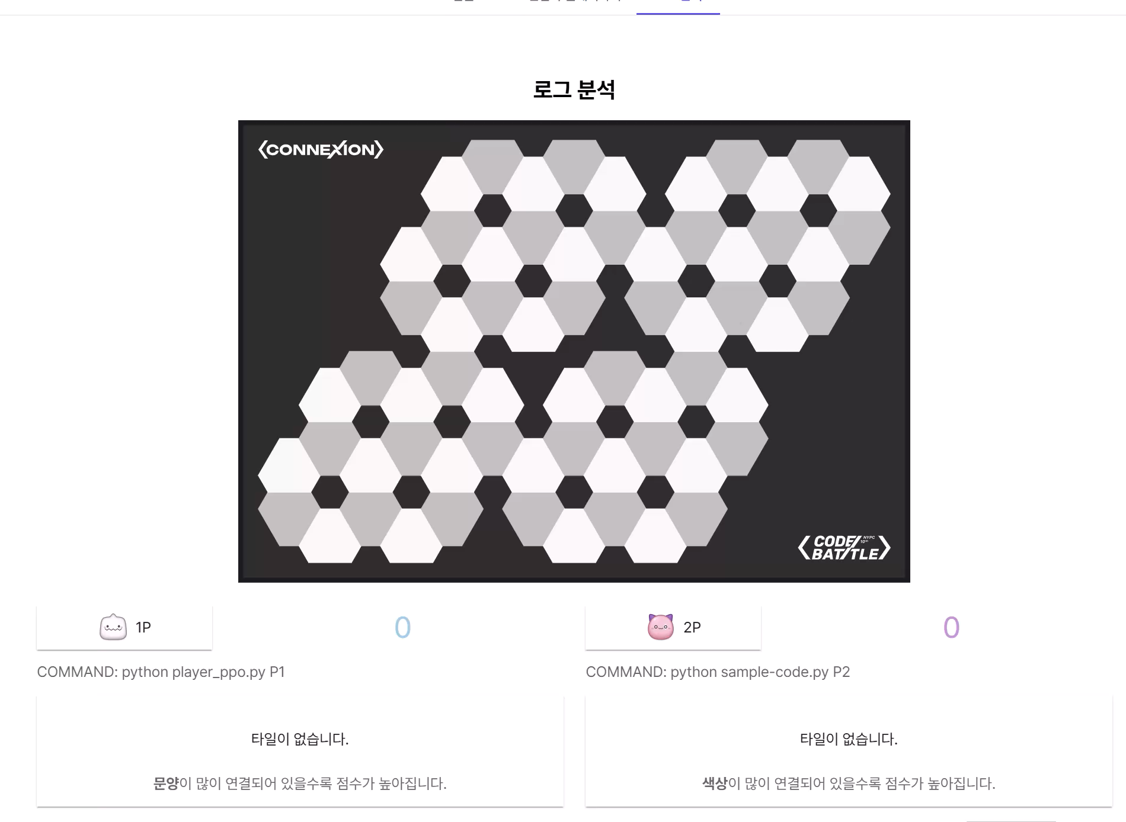
실험 결과 예시 로그
샘플 agent와의 승리 로그
샘플 agent와의 패배 로그
샘플 agent는 현재 둘 수 있는 수 중 가장 점수가 높은 수를 둔다. 그 수가 장기적인 관점에서 손해를 보는지 여부는 판단하지 않는다.

Slide 27
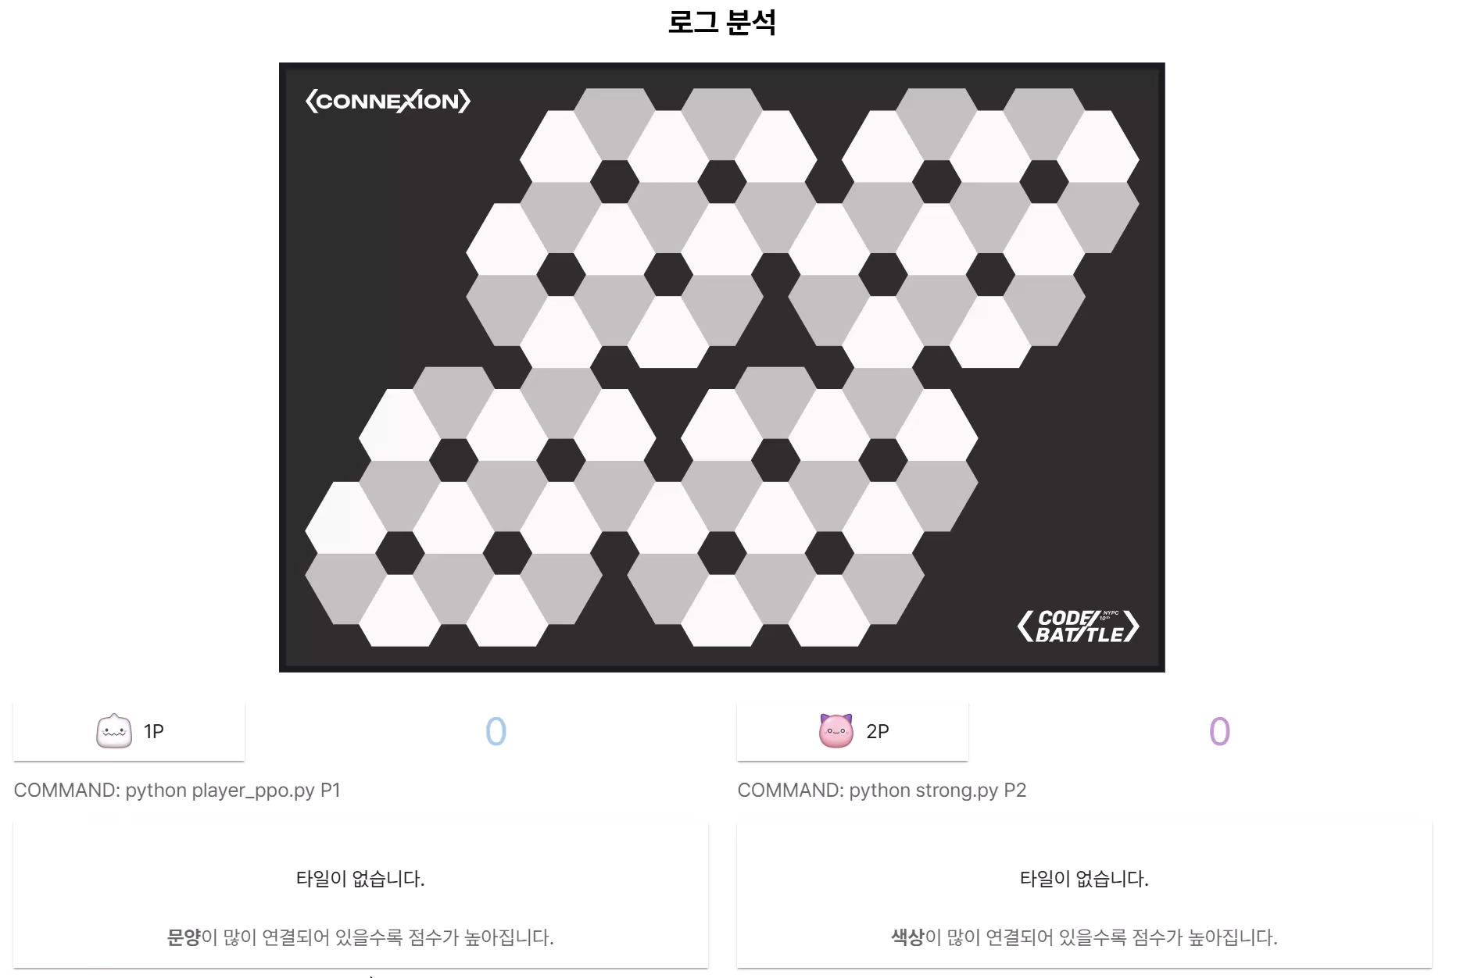
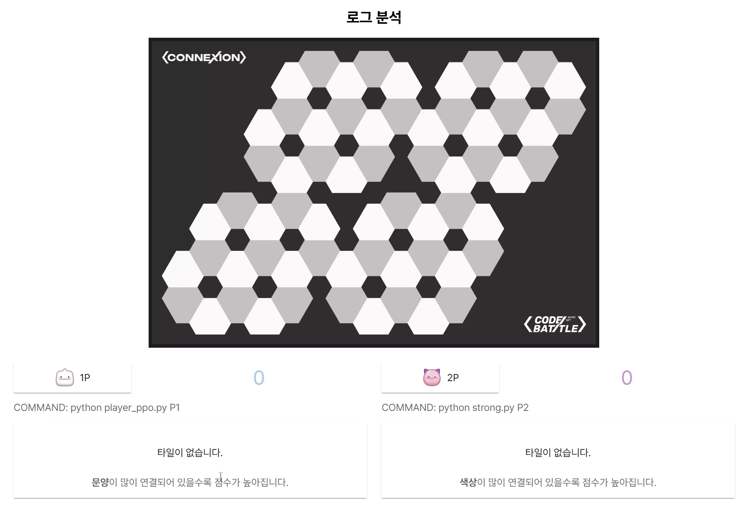
실험 결과 예시 로그
휴리스틱 agent와의 승리 로그
휴리스틱 agent와의 패배 로그
휴리스틱 agent는 여러 가지 평가 지표와 minimax 알고리즘이 적용하여 판단해 가치가 높은 수를 둔다.

Slide 28
실험 결과
PPO로 학습한 agent와 위에서 설명한 세 종류의 opponent agent와 각 100판 씩 대결한 결과이다.
상대 에이전트 | 승률 | 평균 점수 차
Random | 100% | +232.34
Sample | 77% | +40.28
Hueristic | 24% | -30.14

Slide 29

PPO vs Random agent

Slide 30
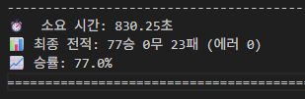
PPO vs Sample agent

Slide 31

PPO vs Heuristic agent

Slide 32
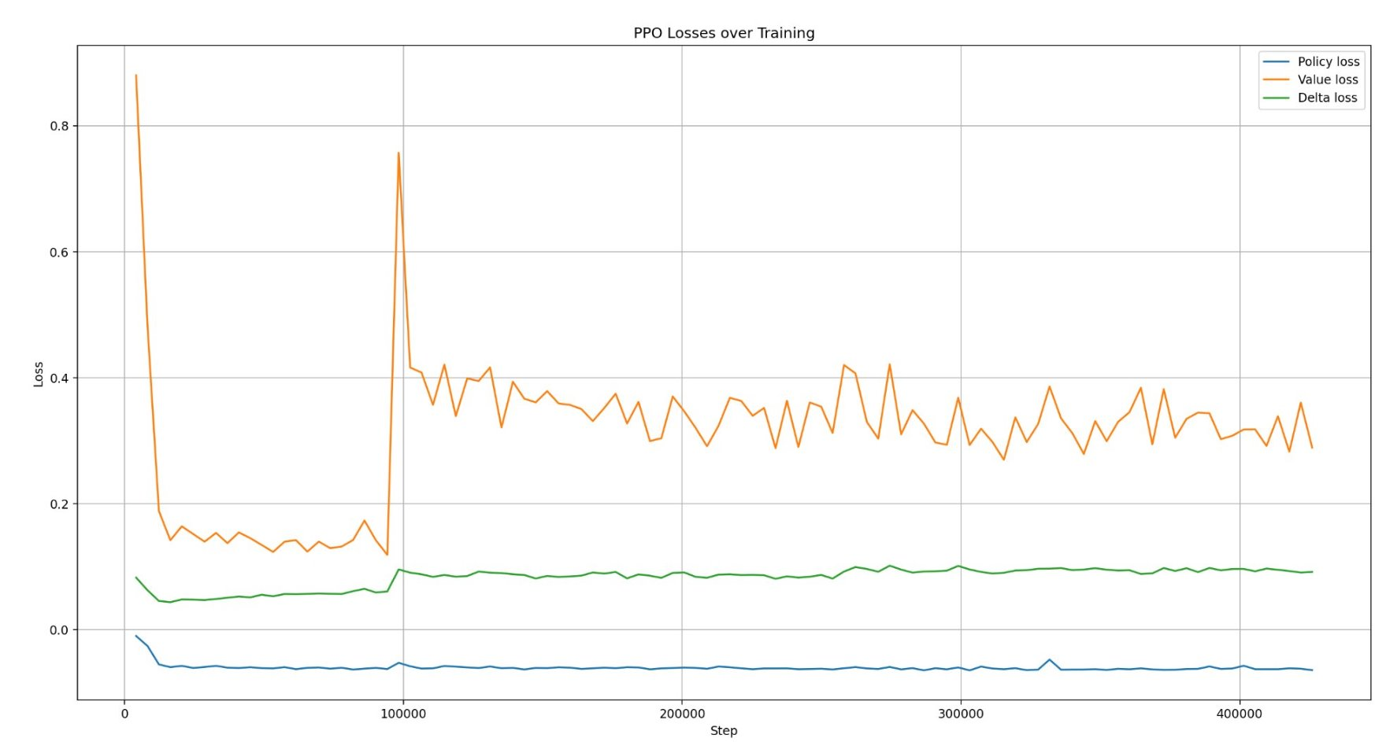
PPO Loss for training
10,000 step 부터는 Random agent -> Greedy agent 와 대결하면서 학습을 진행했기 때문에 Loss graph의 급격한 지점이 나온 것으로 보인다.

Slide 33
토의 및 결론
실험 결과에 대한 생각
게임 난이도의 한계
학습된 에이전트는 랜덤 및 단순 그리디 상대에 대해서는 우위를 보였으나, 도메인 지식이 많이 들어간 휴리스틱 엔진에 대해서는 여전히 승패가 엇갈리는 수준이다.
이는 ConneXion 게임의 상태 공간과 행동 공간이 매우 크고, 한 수의 영향이 최종 점수에 비선형적으로 반영되는 구조 (각 연결 구조 크기의 제곱만큼 점수를 어듬) 때문에 제한된 학습 데이터와 모델 용량만으로는 휴리스틱의 전략적 지식을 완전히 대체하기 어렵다는 점을 보여주었다.
1수 단기 점수에 강한 휴리스틱과의 하이브리드 구조는 전술적 실수를 줄여주는 장점이 있는 동시에, 장기적으로 이득인 복잡한 전략을 RL이 적극적으로 탐색하기에는 제약이 될 수 있다.

Slide 34
토의 및 결론
보완 및 개선사항
추론 시 에이전트는 PPO 정책 단독이 아니라,1수 탐색 기반 휴리스틱과 결합된 hybrid 정책으로 동작한다. 이 구조는 휴리스틱 엔진이 보장하는 단기적인 점수 이득을 활용할 수 있다는 장점이 있으나, 동시에 정책이 휴리스틱의 전략적 한계를 공유하게 된다는 한계도 가진다.
특히, 각 턴마다 휴리스틱이 PPO의 선택을 “검열”하는 형태이기 때문에, PPO가 장기적인 관점에서 의미 있는 sacrifice(단기 손해 → 장기 이득)를 학습하더라도 해당 수가 즉시 점수 기준에서 크게 손해로 평가되면 실제 게임에서는 선택되지 않을 수 있다. 이런 구조는 장기적 전략 학습을 제한할 가능성이 있다.

Slide 35
토의 및 결론
개선사항 아이디어
모델 구조 확장
8×8 ResNet-5 구조에서 더 나아가, 보드 칸들 사이의 관계를 표현하는 self-attention 및 GNN 도입
회전/대칭 불변성을 반영한 data augmentation 등을 통해 큰 상태 공간에서의 전략 패턴 인식 능력을 강화하는 것을 향후 과제로 삼을 수 있다.
휴리스틱–PPO 하이브리드 의사결정 구조 개선
게임 진행도·점수 상황에 따른 적응형 threshold 적용
모든 수를 탐색하기보다는, PPO가 제안한 상위 Top-K 행동만 휴리스틱으로 검증해 PPO의 영향력을 키움

Slide 36
토의 및 결론
개선사항 아이디어
Imitation Learning
사전학습과 DAgger를 도입하여, 휴리스틱 또는 인간 전문가의 전략적 패턴을 정책에 직접 내재화하는 개선이 가능하다.
실험 도중 휴리스틱 에이전트를 Imitation Learning 하는 아이디어를 도입하여 구현하였지만, 결과가 좋지는 않았으나 연구를 통해 보완할 수 있을 것이다.

